Slide 1
СПЕЦИФИКА ВОСПИТАТЕЛЬНОГО ПРОЦЕССА В СЕЛЬСКИХ ШКОЛАХ КНЯГИНИ М.К. ТЕНИШЕВОЙ
Баржеева Татьяна Валерьевна
Смоленский государственный институт искусств
старший преподаватель кафедры социально-культурной деятельности

Slide 2
«Я сказала себе, что храмы, музеи, памятники строятся не для современников, которые большей частью их не понимают. Они строятся для будущих поколений, для их развития и пользы»
М.К. Тенишева

Slide 4
Барский дом

Slide 5
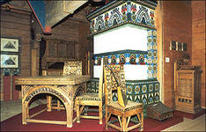

Slide 6
Учащиеся Талашкинской школы возле ученической механической мастерской

Slide 7
Здание театра в Талашкино

Slide 8
